Slide 1
听
国潮风
HEAR
用心倾听那鸟语花香
X
X
XX

Slide 2
壹
肆
输入您的标题
贰
输入您的标题
叁
录
输入您的标题
输入您的标题

Slide 3
壹
XX
The activities of a company associated with buying and selling a product or service. It includes advertising, The

Slide 4
XXXXX
输入您的标题
XXXXX
壹
贰
Please enter your content here, copying your text
叁

Slide 5
贰
壹
输入您的标题
Please enter your content here, copying your text
输入您的标题
输入您的标题
Please enter your content here, copying your text
Please enter your content here, copying your text
叁
是中国第一家精品PPT设计机构

Slide 6
贰
Please enter your content here, copying your text
Please enter your content here, copying your text
Please enter your content here, copying your text
叁
壹
肆
Please enter your content here, copying your text

Slide 7
吴姬越艳楚王妃，争弄莲舟水湿衣。
来时浦口花迎入，采罢江头月送归。
荷叶罗裙一色裁，芙蓉向脸两边开。
乱入池中看不见，闻歌始觉有人来。
单击添加标题

Slide 8
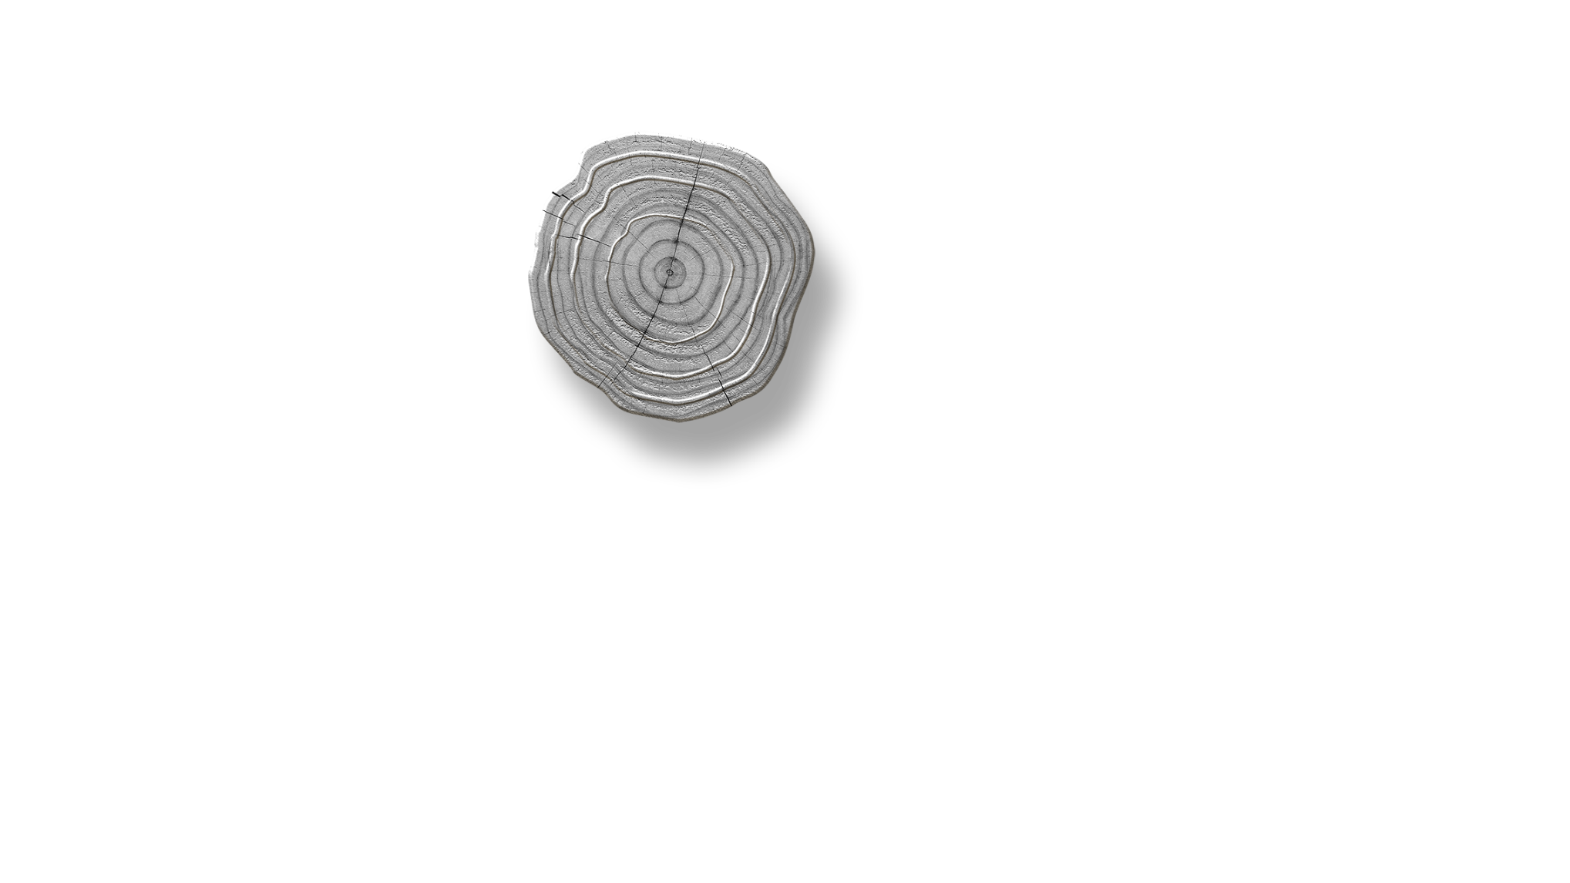
【中国风】
这里是你的精彩本，
尽情添加。这里是你
的精彩文本，尽情
添加。这里是你的
精彩文本，尽情加。
这里是你的精彩文本
尽情添加

Slide 9
听
HEAR
贰
用心倾听那鸟语花香

Slide 10
【中国风】
这里是你的精彩本，
尽情添加。这里是你
的精彩文本，尽情
添加。这里是你的
精彩文本，尽情加。
这里是你的精彩文本
尽情添加

Slide 11
【中国风】
这里是你的精彩本，
尽情添加。这里是你
的精彩文本，尽情
添加。这里是你的
精彩文本，尽情加。
这里是你的精彩文本
尽情添加

Slide 12
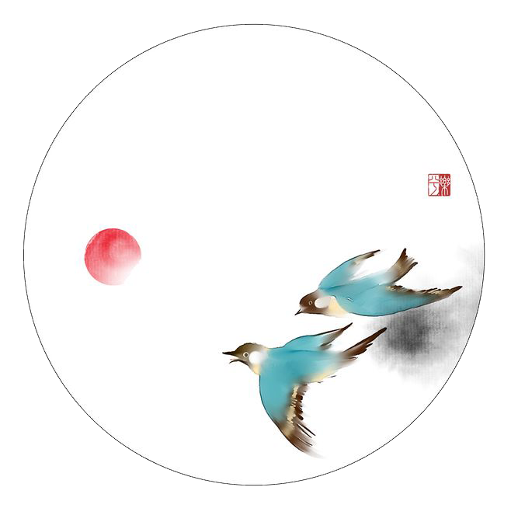
[文本贰]
点击输入本栏的具体文字，简明扼要的说明分项内容
[文本肆]
点击输入本栏的具体文字，简明扼要的说明分项内容

Slide 13
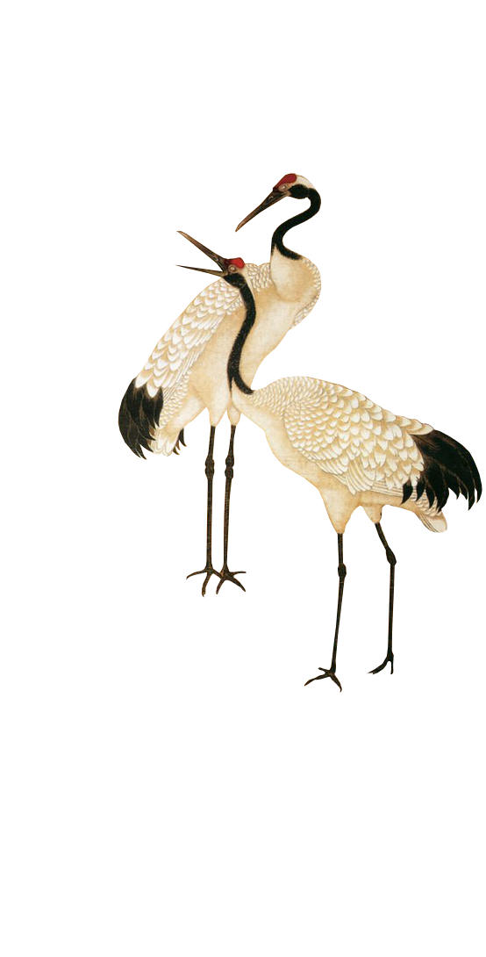
吴姬越艳楚王妃，争弄莲舟水湿衣。
来时浦口花迎入，采罢江头月送归。
荷叶罗裙一色裁，芙蓉向脸两边开。
乱入池中看不见，闻歌始觉有人来。
荷叶罗裙一色裁，芙蓉向脸两边开。
乱入池中看不见，闻歌始觉有人来。

Slide 14
叁

Slide 15
中国风
单击此处添加标题
吴姬越艳楚王妃，争弄莲舟水湿衣。
来时浦口花迎入，采罢江头月送归。
荷叶罗裙一色裁，芙蓉向脸两边开。
乱入池中看不见，闻歌始觉有人来。

Slide 16
请插入您的文本内容，请插入您的文本内容，请插入您的文本内容
请插入您的文本内容，请插入您的文本内容，请插入您的文本内容
。
请插入您的文本内容，请插入您的文本内容，请插入您的文本内容
请插入您的文本内容，请插入您的文本内容，请插入您的文本内容
。
添加标题
添加标题
添加标题
添加标题

Slide 17
这里输入标题
请插入您的文本内容，请插入您的文本内容，请插入您的文本内容
秋风起兮白云飞，草木黄落兮雁南归。 兰有秀兮菊有芳，怀佳人兮不能忘。 泛楼船兮济汾河，横中流兮扬素波。 箫鼓鸣兮发棹歌，欢说极兮哀情多。 少壮几时兮奈老何！

Slide 18
输入您的标题
输入您的标题
输入您的标题
云想衣裳花相容，春风拂槛露华浓。若非群玉山头见，会向瑶台月下逢。一枝秾艳露凝香，云雨巫山枉断肠。借问汉宫谁得似
云想衣裳花相容，春风拂槛露华浓。若非群玉山头见，会向瑶台月下逢。一枝秾艳露凝香，云雨巫山枉断肠。借问汉宫谁得似
云想衣裳花相容，春风拂槛露华浓。若非群玉山头见，会向瑶台月下逢。一枝秾艳露凝香，云雨巫山枉断肠。借问汉宫谁得似

Slide 19
肆
XXXX
The activities of a company associated with buying and selling a product or service. It includes advertising, The

Slide 20
云想衣裳花相容，春风拂槛露华浓。若非群玉山头见，会向瑶台月下逢。
输入您的标题
水墨主题请在此输入文字 水墨主题请在此输入文字 水墨主题请在此输入文字水
墨主题请在此输入文字 水墨主题请在此输入文字 水墨主题请在此输入文字
添加优美标题
《荷花调词》
唐·李白

Slide 21
此处添加标题
设计师不是艺术家，我们要表达的是客户、是市场！不仅要全面认识自己，更需要全面理解客户！荷叶罗裙一色裁，芙蓉向脸两边开。，好的设计都是以客户特色为基线通过自己的缜密安排、成熟的视觉语言诠释出其要表达思想概念！——中国风

Slide 22
王昌龄.采莲曲
荷叶罗裙一色裁，芙蓉向脸两边开。
乱入池中看不见，闻歌始觉有人来。
The twelve years, continued Mrs Dean, following that dismal period, were the happiest of my life: my greatest troubles in their passage rose from our little lady's trifling illnesses, which she had to experience in common with all children, rich and poor. For the rest, after the first six months, she grew like a larch

Slide 23
王昌龄. 采莲曲
吴姬越艳楚王妃，争弄莲舟水湿衣。
来时浦口花迎入，采罢江头月送归。
荷叶罗裙一色裁，芙蓉向脸两边开。
乱入池中看不见，闻歌始觉有人来。

Slide 24
荷叶罗裙一色裁，芙蓉向脸两边开。
I only discovered the truth on the first day I was able to get up．In the evening I asked her to read to me，and was surprised how sleepy she seemed

Slide 25
再会

